Slide 1

НАИМЕНОВАНИЕ ТЕМЫ
Интерактивная навигация

Slide 2

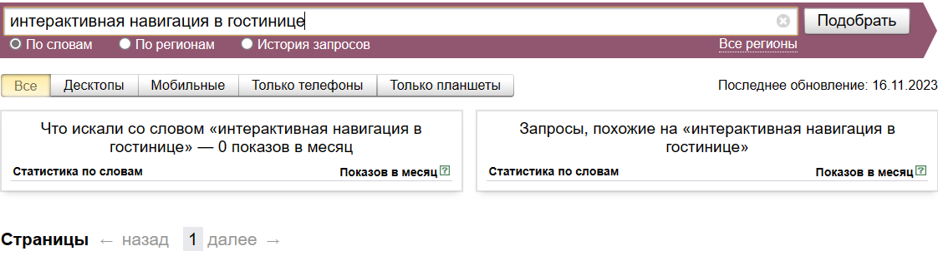
Актуальность проекта
Анализируя рынок мы обратили внимание на запросы, мы можем прийти к выводу: такой технологии ещё нет. Однако проходя практику в гостиничных комплексах, мы заметили насколько тяжело многим людям ориентироваться на новой местности. Интерактивная карта поможет каждому сотруднику и гостю отеля.

Slide 3
Проблема
Гостям трудно ориентироваться в незнакомом месте при заселении, а сотрудники службы приема и размещения (особенно при большом количестве гостей) не всегда могут сориентировать гостей по отелю. Но даже если у работников есть время для информирования гостя, это не исключает вероятности того, что гость не сразу разберется в отеле. Поэтому, мы не только внедряем интерактивную навигацию на территорию отеля, но и предоставляем гостям возможность «перенести» ее на свой телефон для комфортного пребывания на территории отеля. Таким образом гостям не будет трудно что-то найти на территории отеля, а также они будут знать о всех услугах, предоставляемых в отеле.
Большой гостиничный комплекс без внутренней навигации
Неудобное использование бумажных карт
Отвлечение сотрудников от основных рабочих задач
Отсутствие информации о отеле
Новеньким сотрудникам также тяжело ориентироваться по большой территорий, поэтому возникают проблемы с обслуживанием номеров
Гости испытывают трудности в поиске своего номера или необходимых услуг
Гостям трудно получить быстрое обслуживание
Почему существующих вариантов решения
не достаточно?
Существующими вариантами решения проблемы являются бумажные карты отеля. Однако, во время работы на предприятии, нами было обнаружено, что гости не могут ориентироваться с помощью этих карт, называя их «непонятными». Соответственно, благодаря современным технологиям, такое нововведение будет очень полезным и актуальным для отелей (в особенности для отелей с большой территорией).

Slide 4
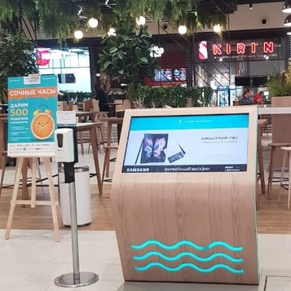
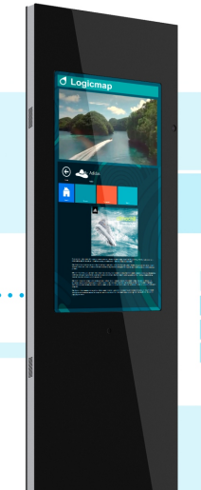
Решение
Интерактивная навигация позволит гостям с лёгкостью ориентироваться в гостиничных комплексах
Интерактивная навигация также будет осуществлять информирование гостей: акции, скидки , специальные предложения, время работы бассейнов, кафе, ресторанов, расписание анимационной программы , как на ладони .
Перейдя по ссылке с помощью QR-кода вы сможете дополнительно к карте получить перечень достопримечательностей города - курорта Сочи
Простая система управления и редактирования информации. Пошаговое выполнение действий позволяет быстро и эффективно работать в режиме редактирования, а также обеспечивает простое удаление и добавление информации

Slide 5
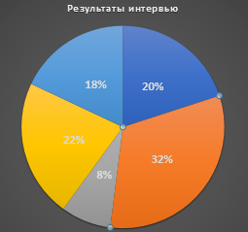

Анализ рынка
Результаты проблемного интервью
Многие туристы предпочитают отдых только в отеле, следовательно они выбирают гостиничный комплекс с большой территорией
Большинству неудобно пользоваться бумажными картами, даже с ними приходится уточнять у персонала информацию
Не всегда объяснение сотрудников отеля является понятным и точным, а кто-то просто забывает маршрут, проговоренный в устной форме
Предложения по улучшению системы навигации не приходили, однако было отмечено, что они нужны
Идея использования навигации на своем личном телефоне была бы намного удобнее

Slide 6
Рынок
конкурент | Преимущества |  | Недостатки |  | Наш ответ
 | Преимущество | Важность для потребителя | Недостаток | Важность для потребителя
К1 – ZORGTECH (является одним из лидеров разработки и производства сенсорных терминалов в России, более 13 на рынке) | Разрабатывают и изготавливают сенсорные терминалы | Экономит время гостей и позволяет быстро получить необходимую информацию | Отсутствие инструкции в использовании навигации | Некоторые гости могут испытывать трудности при использовании навигации | Мы разработаем понятную инструкцию для пользования интерактивной навигацией. После «переноса» карты в телефон, инструкция будет прилагаться в электронном виде
 | Занимает лидирующую позицию среди конкурентов, их оборудование славится высоким качеством | Позволяет узнать информацию об услугах отеля | Завышенная цена на оборудование
К2 – HoteliaGloba (на рынке гостиничной и туристической индустрии компания зарекомендовала себя как надежный партнер, оказывающий комплекс услуг по разработке, внедрению и поддержке программных решений и веб-технологий) | Бесконтактное обслуживание гостей, а также возможность обслуживания нескольких гостей одновременно | Гости не хотят ждать у стойки размещения для того чтобы просто задать какой-либо вопрос | Отсутствие мобильного приложения для удобства гостей | Гостям будет неудобно каждый раз подходить к навигации | Перейдя по ссылке с помощью QR-кода, гости смогут дополнительно к карте получить перечень предоставляемых услуг и информацию о различных достопримечательностях города - курорта Сочи
 | Добавили новую функцию – аэропанораму – панорамный вид курортной территории с воздуха | Данная технология позволяет максимально детально презентовать отель и его инфраструктурные объекты потенциальным гостям отеля | Отсутствие виртуального тура по номеру | Гости должны иметь представление не только об отеле, но и о номере в котором они будут проживать | В нашу карту будет также внедрен тур по номеру и правила проживания в нем
Рынок, на котором вы работаете, его объем, рост и уровень конкуренции.

Slide 7
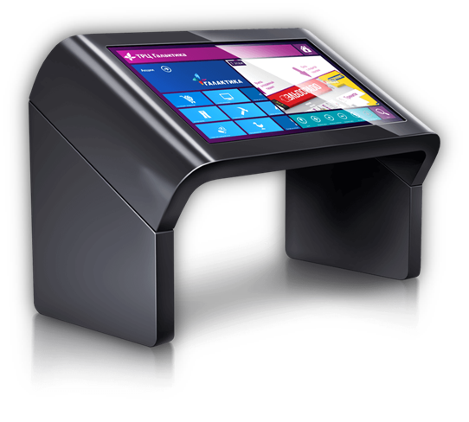
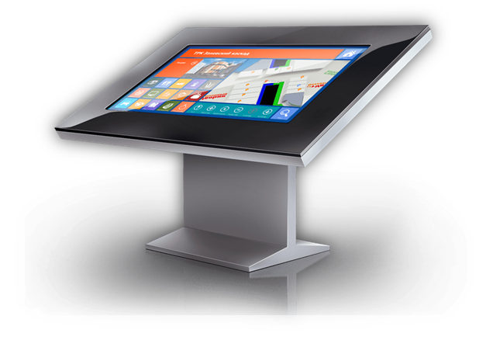
КОНКУРЕНТЫ
1. ZORGTECH
Zorgtech является одним из лидеров разработки и производства сенсорных терминалов в России, более 13 на рынке.
Предлагают большое количество серийных моделей сенсорных киосков, которые могут успешно решать задачи по интерактивному взаимодействию с клиентом/гостем.
Разрабатывают и изготавливают сенсорные терминалы.

Slide 8
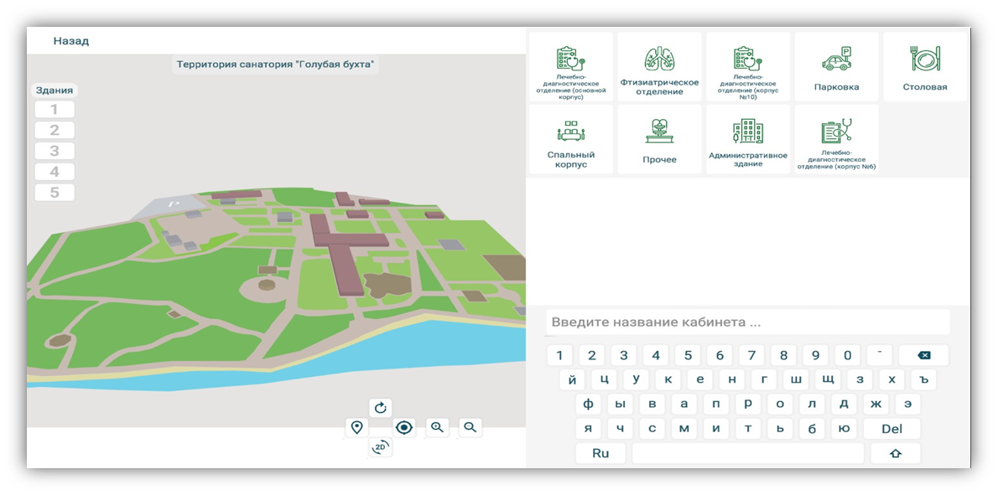
КОНКУРЕНТЫ
2. IDESK
Комплекс программных и технологических решений для создания, трансляции и измерения эффективности рекламных сообщений на интерактивных киосках и любых экранах вашего заведения.
САНАТОРИЙ «ГОЛУБАЯ БУХТА» Проект объединения информационной панели и интерактивной навигации по территории санатория «Голубая бухта», можно получить всю необходимую информацию о работе общих служб санатория, найти необходимый кабинет, посмотреть расписание работы врачей, найти нужного врача.

Slide 9
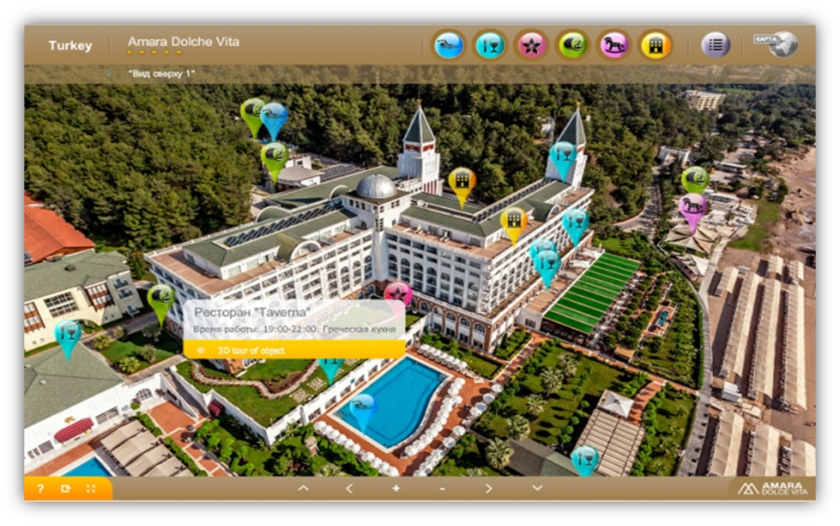
КОНКУРЕНТЫ
3. HoteliaGloba
На рынке гостиничной и туристической индустрии компания зарекомендовала себя как надежный партнер, оказывающий комплекс услуг по разработке, внедрению и поддержке программных решений и веб-технологий.
Интерактивная карта с виртуальными турами отеля Amara Dolce Vita. Добавили новую функцию – аэропанораму – панорамный вид курортной территории с воздуха. Данная технология позволяет максимально детально презентовать отель и его инфраструктурные объекты потенциальным гостям отеля.

Slide 10
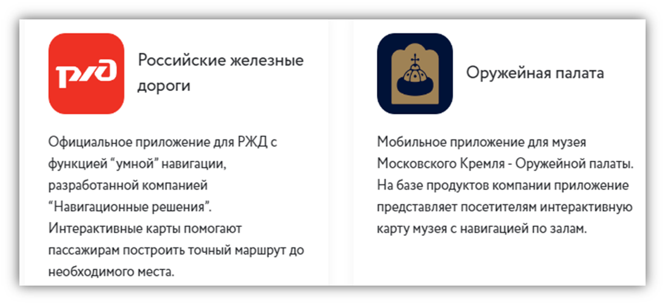
КОНКУРЕНТЫ
4. НАВИГАЦИОННЫЕ РЕШЕНИЯ
Компания занимается разработкой систем навигации и позиционирования для компаний-перевозчиков и гостиничного бизнеса. С их помощью можно обеспечить эффективное управление пассажиропотоком в аэропорту, наладить процессы бронирования номеров и расселения в отелях, а также удовлетворить высокие требования туристов к качеству обслуживания в условиях пандемии. За время существования компании ее решения были внедрены в более чем 500 локаций по всему миру!
Создана интерактивная карта отеля с возможностью отслеживать заполняемость отдельных помещений (лаундж-зоны, кафе и др.). Она становится эффективным инструментом для навигации для отелей, который будет полезен как гостям заведения, так и сотрудникам.

Slide 11
Анализ потенциала рынка
TAM (общий объём рынка) = 125 000 000 руб
SAM (доступный объём рынка) = 1 500 000 руб.
SOM (реально достижимый объём рынка) = 4 500 000 руб

Slide 12

Бизнес-модель
Ключевые партнеры: Ключевые партнеры: Сетевые гостиницы, интересующиеся новыми технологиями. Поставщики запчастей для банкоматов и киосков самообслуживания Программисты IT-специалисты Сбербанк | Ключевые действия: Установка нескольких интерактивных карт на территории отеля, программирование навигации под отель и установка дополнительных программ | Взаимоотношения с клиентами: Стабильное взаимодействие – постоянный спрос на продукцию На основании отзывов пользователей - совершенствование. | Сегменты потребителей: В2В, В2G, В2С Туристы Гостиничные комплексы, гостиницы, отели, санатории
 | Ключевые ресурсы: Ключевые ресурсы: Инвесторы Фонд содействия инновациям Сбербанк Комплекс разработки ПО Персонал Потребитель | Каналы сбыта: Социальные сети.
Структура расходов: Закупка интерактивных навигаций, зарплата сотрудникам тех. поддержки, доставка оборудования до потребителя, зарплата программистам и специалистам по съемке территории. |  | Потоки доходов: Гостиничные комплексы, готовые платить за качественный продукт, удовлетворяющий их требования, за ПО и его установку. Потоки доходов: Гостиничные комплексы готовы платить за качественный продукт, удовлетворяющий их требования, за ПО и его установку. Реклама сопутствующих качественному и комфортному отдыху услуг.

Slide 13
Текущие результаты
Приложение:
1. Разработан удобный вариант визуализации приложения, которую мы проработали: Интерактивная карта позволит гостям быстро и легко найти нужную информацию об отеле, такую как расположение номеров, ресторанов, бассейнов и других объектов на территории. Информация на карте постоянно обновляется, поэтому гости всегда получают самые свежие данные о доступных услугах и мероприятиях.
2. Предполагаемая простота и наглядность: Интерактивная карта визуально привлекательна и проста в использовании, что делает ее более понятной и доступной для гостей.
3. Предполагаемая многоязычность: поддерживает несколько языков, что позволит гостям легко находить нужную информацию на своем родном языке. Интерактивные карты часто включают функцию обратной связи, благодаря которой гости смогут оставить свои отзывы и предложения, что поможет улучшить качество обслуживания в отеле.

Slide 14
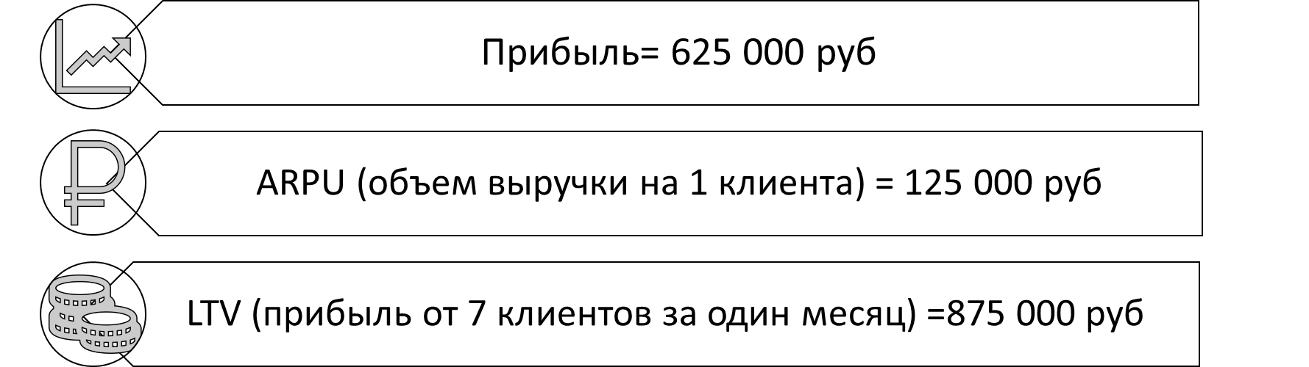
Текущие результаты
Расчет Unit-экономики:
Менеджер отдела продаж будет ходить в гостиничные комплексы и презентовать идею
Ведение и развитие своих соц. Сетей (услуги SMM) 15 000 руб.
Материалы для интерактивной доски 75 000 руб.
Съемка одного ролика для интерактивной карты от 10 000 руб/1 час

Slide 15
Планы развития
Подбор команды разработчиков.
Создание приложения.
Договора со стейкхолдерами.
Инвестиции на разработку в фонде содействия инновациям, ЦМБ, Сбербанке.

Slide 16
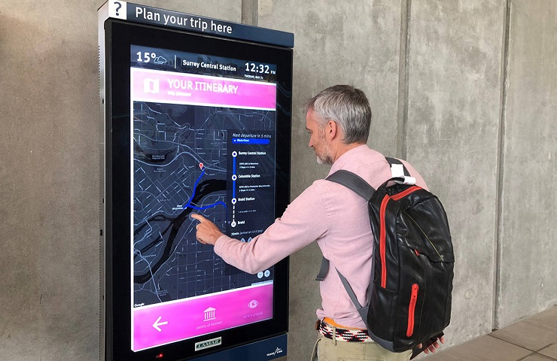
Комплектация продукта:
- Сенсорный дисплей
- Местоположение гостя
- QR-код для сканирования
- Информация о достопримечательностях
- Главное меню

Slide 17
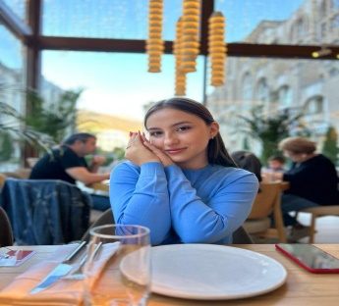
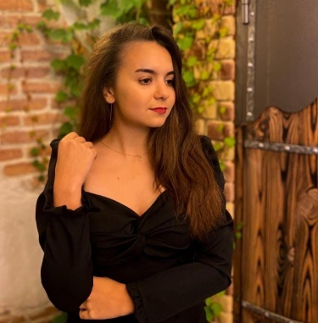
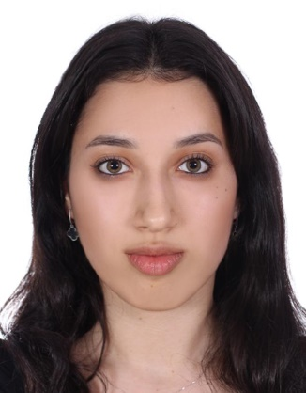
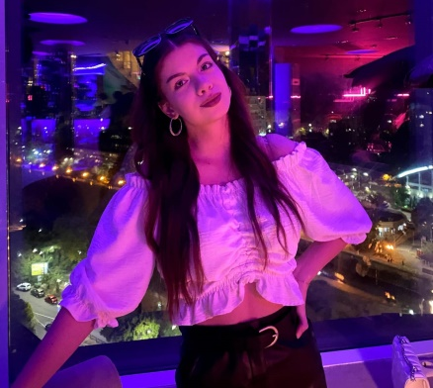
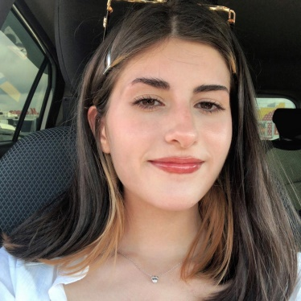
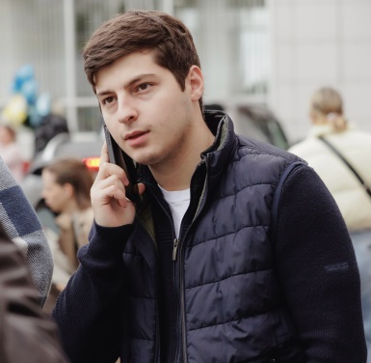

Команда
Ключевые члены вашей команды (CEO, CTO и СMO), опыт и компетенции;
Крылова Эвелина Феликсовна
Медведева Милана Робертовна
Петросян Диана Арамовна
Ковалева Иляна Дмитриевна
CTO
Внесла свой вклад в разработку идеи стартап-проекта, созданием электронной версии карт, которые будут находиться в гостиничных предприятиях.
CTO
Внесла свой вклад в разработку идеи стартап-проекта, внедрением информации об услугах в карты, которые будут находиться в гостиничных предприятиях.
CEO
Разработала идею внедрения «Интерактивной навигации» в сфере гостиничного бизнеса.
CMO
Определяет и утверждает маркетинговую стратегию продукта.
Галстян Зарина Рамзиновна
Кешишян Андраник Владимирович
Балбекова Анастасия Михайловна

Slide 18

Контакты
Сайт
Телефон
email
Запланирован к разработке до декабря 2024 г.
+7 (988) 284-35-65
diana.1@ro.ru

Slide 19
